Slide 1
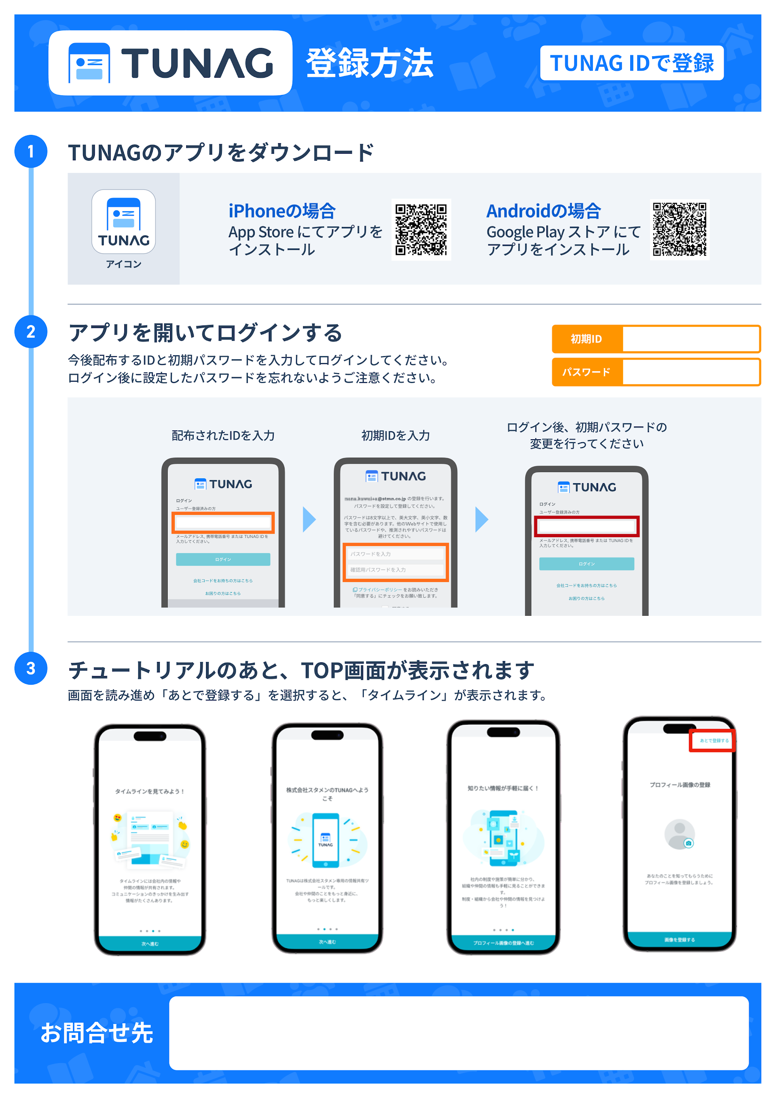
tunag0000-xxxx
xxxx
⚪︎⚪︎部⚪︎⚪︎課 山田花子
090-0000-0000 xxxx@xxx.jp

